Slide 1
স্বাগতম

Slide 2
শিক্ষক পরিচিতি
আবদুল্লা আল মামুন
সহকারি শিক্ষক
দক্ষিণ হাজাতিয়া সরকারি প্রাথমিক বিদ্যালয়
লালমাই ,কুমিল্লা।

Slide 3
বিষয়ঃ বাংলা
শ্রেণিঃ ৫ম
অধ্যায়ঃ গল্প ওপ্রবন্ধ
সময়ঃ ৪৫মিনিট

Slide 4
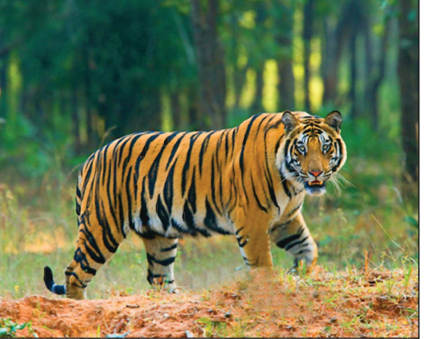
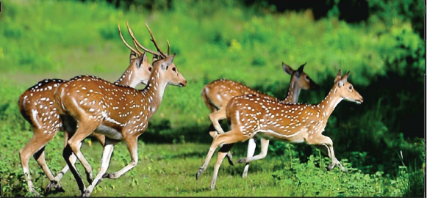
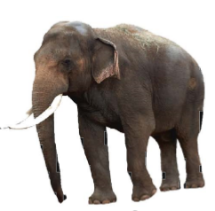
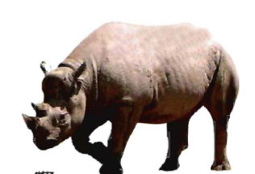
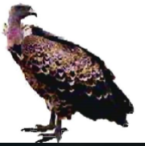

Slide 5
পাঠের শিরোনাম
সুন্দরবনের প্রাণী
পাঠ্যাংশ
বাংলাদেশের দক্ষিণে .................................বন্যা,খড়া,ঝড় ইত্যাদি।
পৃষ্ঠা নংঃ১০,১১

Slide 6
শিখনফল
২.৩.১ গল্প শুনে মূলভাব বুঝতে পারবে।
২.৪.১গল্পের মূল বিষয় বলতে পারবে।
২.২.৩ প্রমিত উচ্চারণে গল্পটি পড়তে পারবে।
২.৩.১২পাঠ সংশ্লিষ্ট প্রশ্নের উত্তর লিখতে পারবে।

Slide 7
সিংহ
ক্যাঙ্গারু
ক্যাঙ্গারু কোথায় দেখা যায়?
এটি কোথায় পাওয়া যায়?
অস্ট্রেলিয়া
আফ্রিকা

Slide 8
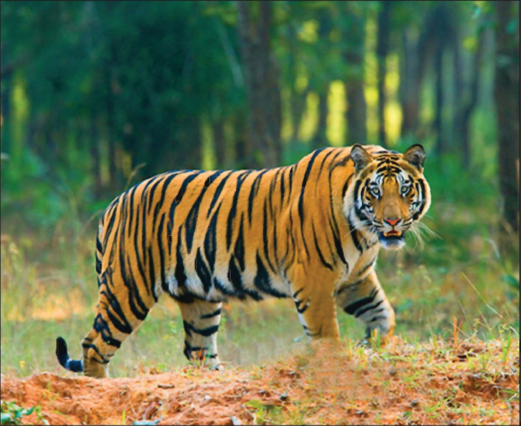
রয়েল বেঙ্গল টাইগার
এটি কোথায় দেখা যায়?
সুন্দরবনে

Slide 9
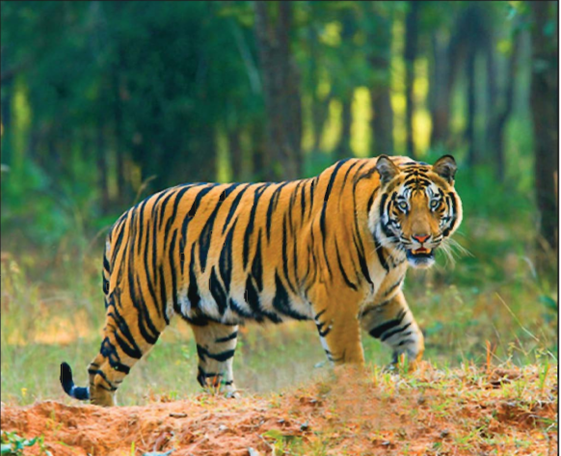
সুন্দরবনের রয়েল বেঙ্গল টাইগার বাংলাদেশের অমূল্য সম্পদ।
এ বাঘকে বিলুপ্তির হাত থেকে বাঁচাতে হবে।

Slide 10
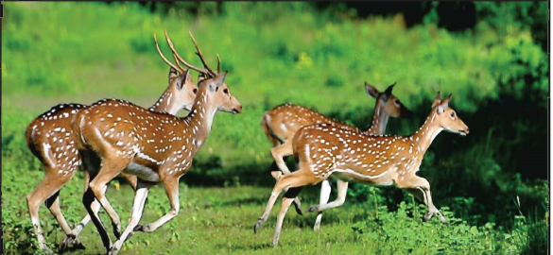
হরিণ
সুন্দরবনে বাঘ ছাড়াও আছে নানা রকমের হরিণ।কোনটার বড় বড় শিং কোনটার গায়ে ফোঁটা ফোঁটা সাদা দাগ।এদের বলে চিত্রা হরিণ।

Slide 11
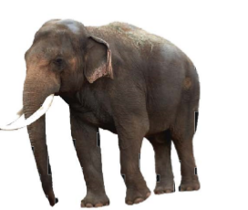
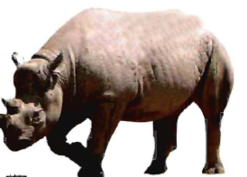
হাতি
গন্ডার
সুন্দরবনে আরো পাওয়া যায় হাতি,গন্ডার।
বাংলাদেশের আর কোন কোন জায়গায় হাতি দেখতে পাওয়া যায়?
বাংলাদেশের রাঙামাটি আর বান্দরবানের জঙ্গলে হাতি দেখতে পাওয়া যায়।

Slide 12
চিতা বাঘ
শকুন
ওলবাঘ
এই প্রাণীগুলো একসময় সুন্দরবনে ছিল কিন্তু বর্তমানে এগুলো প্রায় বিলুপ্ত হয়ে গেছে।

Slide 13
সুন্দরবন
সিংহ
শকুন
ওলবাঘ
ক্যাঙ্গারু
বাঘ
হরিণ
হাতি
গন্ডার
চিতাবাঘ

Slide 14
দলীয় কাজ
পদ্মা
দল নং-মেঘনা
সুন্দরবনে কি কি প্রাণী আছে তা দলে আলোচনা করে খাতায় লিখ
যুক্তবর্ণ ভেঙে দেখাও এবং একটি করে শব্দ তৈরি করে খাতায় লিখ
ন্ড,ঙ্গ,ন্দ,ম্ভ

Slide 15
মূল্যায়ন
১.বাংলাদেশের কোন জেলায় হাতি পাওয়া যায়?
২.রয়েল বেঙ্গল টাইগার কোথায় পাওয়া যায়?
৩.ক্যাঙ্গারুর সাথে কোন দেশের নাম জড়িয়ে আছে?
৪.আগে ছিল কিন্তু এখন সুন্দরবনে দেখা যায় না এমন কয়েকটি প্রাণীর নাম কি?

Slide 16
বাড়ির কাজ
সুন্দরবন সম্পর্কে একটি অনুচ্ছেদ লিখ ।

Slide 17
ধন্যবাদ

